Slide 1
User Experience
Practical Exercises and Theory
Jun.-Prof. Dr. Brigitte Mathiak

Slide 2
Last week: Some Golden Rules to remember
Place users in Control
Reduce Users‘ Memory Load
Make the Interface Consistent
Mandel, Theo. The elements of user interface design. Vol. 20. New York: Wiley, 1997.

Slide 3
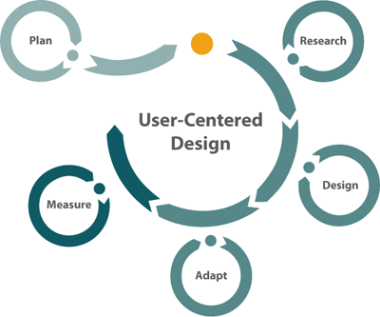
User Centered Design
User-Centered Design is a principal that involves users from the beginning of the design process to the end
The goal is to have both high usability and a good match to user expectations
It is iterative. Each version is an improvement over the one before.
Designers are not users
More cycles are better
sapdesignguild.org

Slide 4
User Centered Design (2)
Research:
By talking to your users,
find out their needs, tasks, environment
look at similar products
Design:
Fast Prototypes
Interface first
Stick to basic design rules
sapdesignguild.org

Slide 5
User Centered Design (3)
Adapt:
Adapt your design to user needs and input
Ideally with the user at the table
Measure:
Use structured usability testing
You need numbers AND opinions
Identify priorities and alternatives, then back to research
sapdesignguild.org

Slide 6
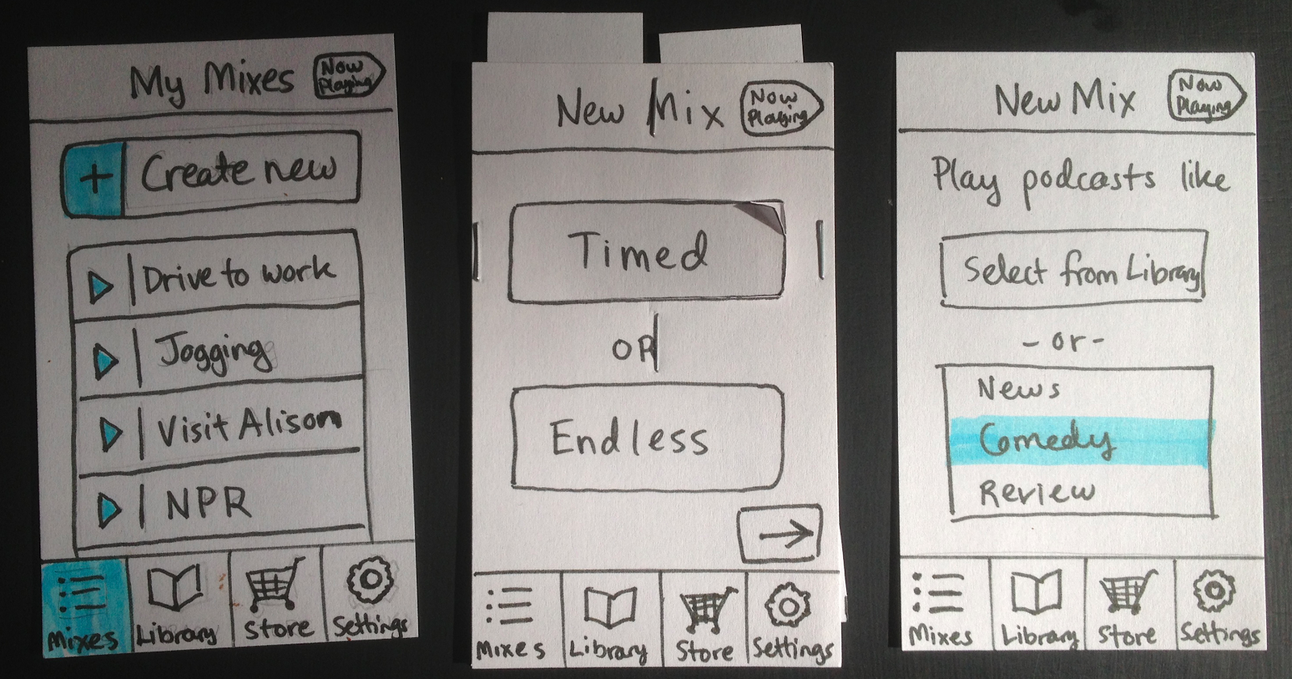
This Week: Paper Prototypes
Take out your Paper, Scissors, Glue, Pens, …
And an Idea for an app you want your partner to design for you (teamwork time)

Slide 7
Why Paper Prototypes?
Early stage concepts
Low investment
High speed
High creativity
Brainstorming meetings with the client early on
Early user testing
Become friends with the client
Documentation
Switch to mock-ups and click dummies in later iterations

Slide 8
https://www.youtube.com/watch?v=GrV2SZuRPv0

Slide 9
Teamwork Time
Kleine Gruppen (2-3)
Eine Person ist der Kunde und die anderen Designer
Die Kunden kommen kurz zu mir um sich ihr Thema abzuholen bzw. ihr Thema kurz zu besprechen
Die Kunden dürfen mithelfen und treffen alle Entscheidungen
Die Designer machen Vorschläge und versuchen den Kunden zu überzeugen
Trotz der Rollenverteilung seid ihr ein Team!

Slide 10
Themen
Eine Museums-App, in der man zu den verschiedenen Exponaten einen Informationstext eingeblendet bekommt
Kinokartenverkaufswebseite
Ein Frogger Spiel
Wörterbuch für Deutsch -> Taubstummensprache
Ein Schnitzeljagdspiel für Google Maps
Ein Kursplaner für meine Yogaschule
Eine Restaurantwebseite
Klips 3 New and improved…

Slide 11
Next Week: Low resolution interaction testing
Bringt eure Paper Prototypen mit (oder verbessert sie noch zu Hause)
Wir entwickeln Tasks für eure Use Cases und dann werden diese an unschuldigen Kommilitonen getestet

